Slide 1
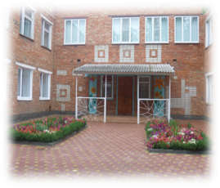
Первичная Профсоюзная организация Муниципального дошкольного образовательного учреждения- детский сад комбинированного вида № 9 «Олененок»
Муниципального образования Староминский район
Профком – это помощь опора для всех!
Профком – это гордость , в деле успех!
Жить для людей и ради людей!

Slide 2
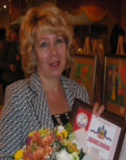
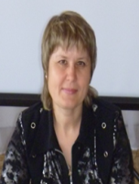
МЫ СОЦИАЛЬНЫЕ ПАРТНЁРЫ
НАШИ ДВЕРИ ОТКРЫТЫ ДЛЯ ВСЕХ!
Заведующая МБДОУ ДСКВ № 9 «Олененок» Председатель ПК МБДОУ ДСКВ № 9 «Олененок»
ФЕСЕНКО НАТАЛЬЯ ДМИТРИЕВНА СУЗИК СВЕТЛАНА АНАТОЛЬЕВНА
Стаж работы – 30 лет Стаж работы - 24 года
Высшая квалификационная категория Высшая квалификационная категория
Стаж работы председателя ПК – 5 лет.

Slide 3
Профсоюз – это сила!
Профсоюз – это гордость!
Будем вместе работать, станем вместе едины.
Первичная профсоюзная организация МБДОУ ДСКВ № 9 «Олененок» работает по руководством такого замечательного, доброго, отзывчивого человека – воспитателя Сузик Светланы Анатольевны.
В любой момент можно обратиться к этому человеку. Она поможет, подскажет, расскажет , защитит.
Главная задача, которую ставит перед собой Светлана Анатольевна и перед профсоюзным комитетом детского сада заключается в следующем: «учись сам, учи других, живи интересами тех, кто тебе доверяет».

Slide 4
Основными целями работы профсоюзной организации являются:
представление и защита социально-трудовых прав и профессиональных интересов членов профсоюза на уровне учреждения;
обеспечение контроля над соблюдением законодательства о труде;
организация общественного контроля над охраной труда членов профсоюза;
содействие улучшению материального положения, укреплению здоровья членов профсоюза.

Slide 5
Для достижения поставленных целей профсоюзная организация решает следующие задачи:
ведет коллективные переговоры с администрацией;
заключает от имени педагогов и других работников ДОУ коллективный договор и контролирует его выполнение;
оказывает непосредственно или через территориальный (районный) комитет профсоюза юридическую, материальную помощь членам профсоюза;
осуществляет общественный контроль над соблюдением трудового законодательства, правил и норм охраны труда в отношении членов профсоюза;
осуществляет информационное обеспечение членов профсоюза, разъяснение действий профсоюзного актива в ходе коллективных акций;
представляет интересы членов профсоюза (по их поручению) при разрешении индивидуальных трудовых споров (конфликтов);
по поручению членов профсоюза, а также по собственной инициативе обращается с заявлениями в защиту их трудовых прав в органы, рассматривающие трудовые споры.

Slide 6
Профком детского сада считает своим долгом следить за тем, чтобы права закрепленные в «Коллективном договоре» не были нарушены
В коллективном договоре детского сада установлены премии:
✓ за интенсивность и высокие результаты труда –500 рублей;
✓к юбилейным датам – 500 рублей;
✓в связи с выходом на пенсию – 500 рублей.

Slide 7
МЫ ОТБРОСИМ ПОДАЛЬШЕ ПУСТЫЕ СЛОВА, ПРОФСОЮЗ ЗАЩИЩАЕТ ВАШИ ПРАВА!
Аттестовано 6 рабочих мест. На основании аттестации рабочих мест, 5 рабочих мест получили дополнительный отпуск - 7 календарных дней (Приложение № 8 коллективного договор)

Slide 8
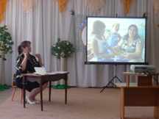
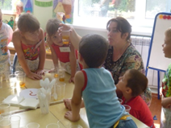
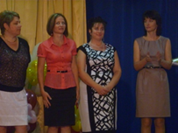
ПРОФСОЮЗ НЕ БУДЕТ ДЕЛАТЬ ДЛЯ ТЕБЯ И ЗА ТЕБЯ ОН БУДЕТ ДЕЛАТЬ ВМЕСТЕ С ТОБОЙ
Подготовили презентацию к конкурсу, материал к непосредственно-образовательной деятельности. Наш детский сад представила воспитатель второй квалификационной категории Бочкарь Ирина Викторовна. В результате упорной борьбы Бочкарь Ирина Викторовна заняла 5 место. Мы очень рады и поздравляем лауреата конкурса «Воспитатель года 2012». Выделили - 500 рублей участие в конкурсе. Желаем ей счастья, здоровья и успехов в дальнейшей работе.

Slide 9
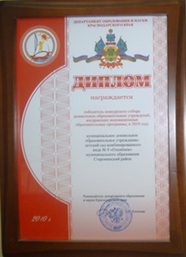
ПРИНИМАЕМ УЧАСТИЕ В КОНКУРСАХ
Победитель конкурсного отбора дошкольных образовательных учреждений, внедряющих инновационные образовательные программы в 2010 г.
Лауреаты районного конкурса «Лучшее дошкольное
образовательное учреждение, внедряющее инновационные образовательные программы –2012».
Победитель конкурсного отбора «Лучший педагогический работник в дошкольных образовательных учреждениях 2012 год» заняла Сузик Светлана Анатольевна, денежное поощрение - 50 000 рублей.
Благодаря сплоченности, тесному контакту
с нашей заведующей, взаимопониманию,
отзывчивости в нашем коллективе
мы достигли таких результатов.

Slide 10
ПРИНЯЛИ УЧАСТИЕ
ВО ВСЕРОССИЙСКОМ КОНКУРСЕ
«РОССИЙСКАЯ ОРГАНИЗАЦИЯ ВЫСОКОЙ СОЦИАЛЬНОЙ ЭФФЕКТИВНОСТИ»

Slide 11
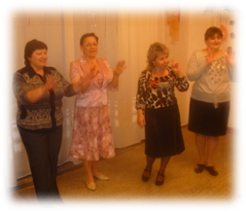
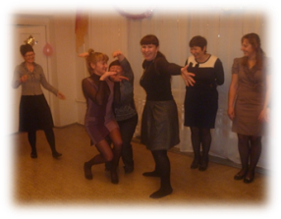
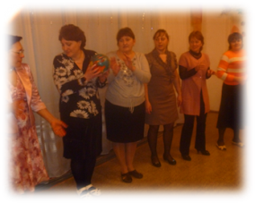
ЧЕГО ОДИН НЕ СДЕЛАЕШЬ -СДЕЛАЕШЬ ВМЕСТЕ
Мы очень любим наших старших педагогов, приходим в трудную минуту, поздравляем с днем пожилого человека, устраиваем концерты для них, приглашаем в гости, оказываем им материальную помощь – 500 рублей

Slide 12
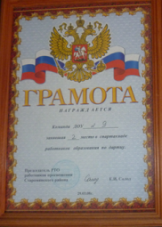
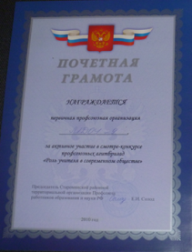
НАШИ ДОСТИЖЕНИЯ
Мы только грамоты копили,
Теперь их некуда девать.
Но ведь для нас они признанье,
Своих успехов и трудов.

Slide 13
Направления последующей работы
направить работу профсоюза на улучшение условий труда, быта и отдыха, охраны труда членов профсоюзной организации.
считать главной задачей профсоюзной организации выполнение Устава Профсоюза, Закона о Профсоюзах, Закона об образовании, создание благоприятных условий труда, отдыха членов профсоюза и их детей.

Slide 14
БУДЕМ ВМЕСТЕ ТВОРИТЬ – СТАНЕМ ВМЕСТЕ ЕДИНЫ
СПАСИБО
ЗА ВНИМАНИЕ!

